Slide 1
La Estática es la parte de la mecánica que estudia las condiciones que deben
cumplirse para que un cuerpo, sobre el que actúan fuerzas, permanezca en equilibrio.
La Estática estudia las condiciones de equilibrio de los cuerpos sometidos a diversas fuerzas. La Estática es la parte de la física que estudia los cuerpos sobre los que actúan fuerzas y momentos cuyas resultantes son nulas, de forma que permanecen en reposo o en movimiento no acelerado. El objeto de la estática es determinar la fuerza resultante y el momento resultante de todas las fuerzas que actúan sobre un cuerpo para poder establecer sus condiciones de equilibrio.

Slide 2
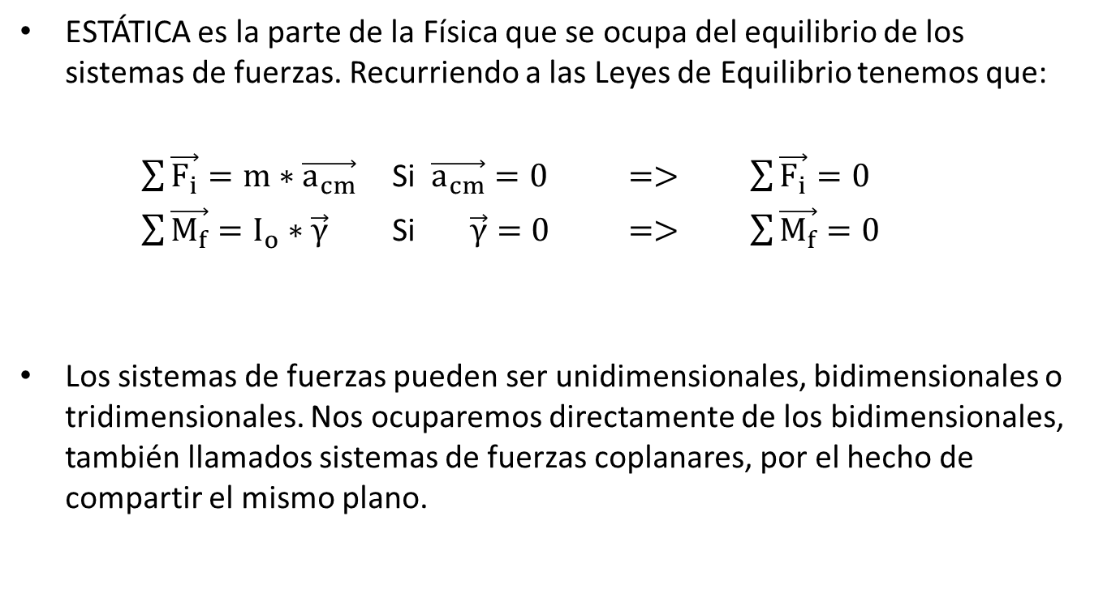
UNIDAD 6 – ESTÁTICA
ESTÁTICA es la parte de la Física que se ocupa del equilibrio de los sistemas de fuerzas. Recurriendo a las Leyes de Equilibrio tenemos que:
$\sum{\vec{F_{i}}=m∗\vec{a_{cm}}}$ Si $\vec{a_{cm}}=0$ $=>$ $\sum{\vec{F_{i}}=0}$
$\sum{\vec{M_{f}}=I_{o}∗\vec{γ}}$ Si $\vec{γ}=0$ $=>$ $\sum{\vec{M_{f}}=0}$
Los sistemas de fuerzas pueden ser unidimensionales, bidimensionales o tridimensionales. Nos ocuparemos directamente de los bidimensionales, también llamados sistemas de fuerzas coplanares, por el hecho de compartir el mismo plano.
Equilibrio

Slide 3
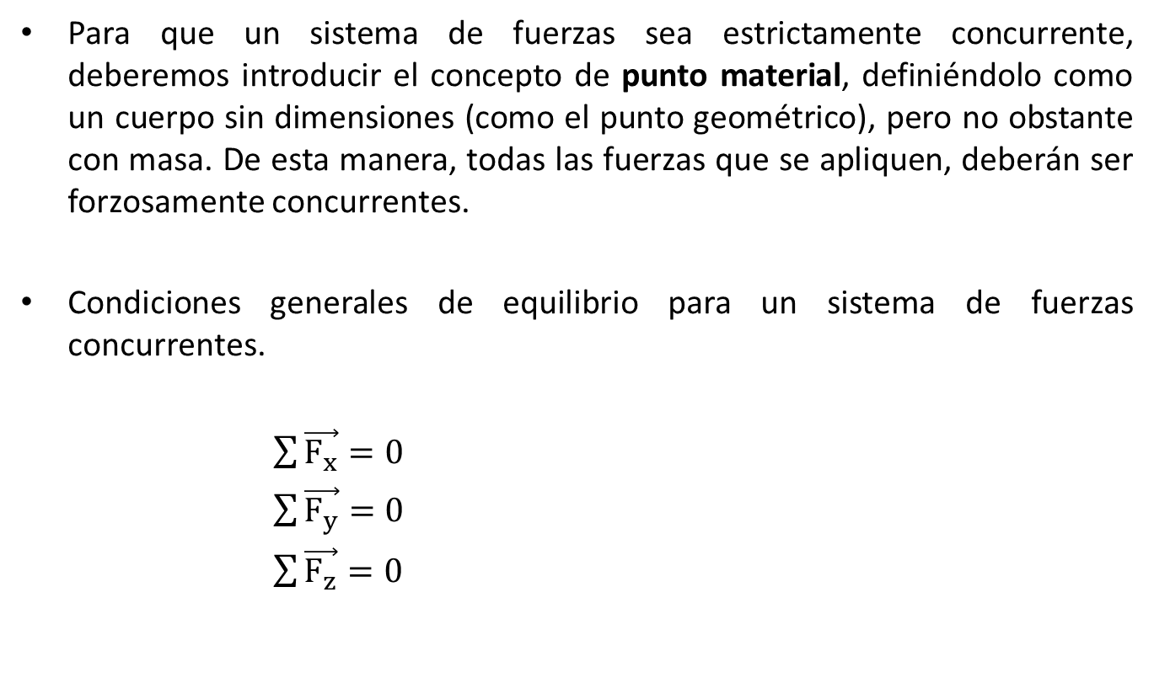



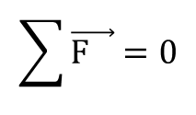
UNIDAD 6 – ESTÁTICA Sistemas de fuerzas concurrentes
Para que un sistema de fuerzas sea estrictamente concurrente, deberemos introducir el concepto de punto material, definiéndolo como un cuerpo sin dimensiones (como el punto geométrico), pero no obstante con masa. De esta manera, todas las fuerzas que se apliquen, deberán ser forzosamente concurrentes.
Condiciones generales de equilibrio para un sistema de fuerzas concurrentes.
$\sum{\vec{F_{x}}=0}$
$\sum{\vec{F_{y}}=0}$
$\sum{\vec{F_{z}}=0}$
$$y$$
$$\sum{\vec{F_{}}=0}$$
$$x$$
$$z$$
Notes:
- El primer paso para resolver un sistema de fuerzas concurrentes consiste en adoptar un sistema de referencia con dos ejes cartesianos con origen en el punto material.
- En un segundo pasa se proyecta cada una de las fuerzas del sistema, sobre cada uno de los ejes cartesianos, planteando para cada fuerza:
$F_{ix}=F_{i}∗\cos{∅_{i}}$ $F_{iy}=F_{i}∗\operatorname{sen}{∅_{i}}$
- En un tercer paso se calculan las componentes de la fuerza resultante, haciendo:
$\sum{\vec{F_{ix}}=R_{y}}$ $\sum{\vec{F_{iy}}=R_{y}}$
- Si el sistema estuviera equilibrado, tales sumatorias resultarían nulas; caso contrario, pasamos al próximo paso.

Slide 4
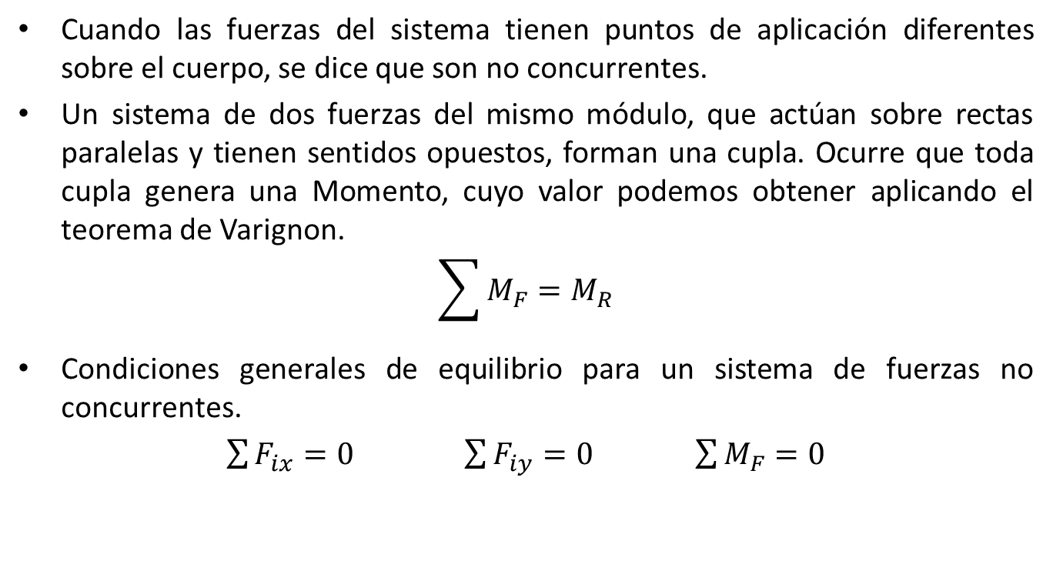
UNIDAD 6 – ESTÁTICA Sistemas de fuerzas no concurrentes
Cuando las fuerzas del sistema tienen puntos de aplicación diferentes sobre el cuerpo, se dice que son no concurrentes.
Un sistema de dos fuerzas del mismo módulo, que actúan sobre rectas paralelas y tienen sentidos opuestos, forman una cupla. Ocurre que toda cupla genera una Momento, cuyo valor podemos obtener aplicando el teorema de Varignon.
$$\sum{M_{F}=M_{R}}$$
Condiciones generales de equilibrio para un sistema de fuerzas no concurrentes.
$\sum{F_{ix}=0}$ $\sum{F_{iy}=0}$ $\sum{M_{F}=0}$
Notes:
Debemos abandonar la hipótesis del punto material usada en el caso anterior. Ahora el cuerpo es extenso, y formularemos para él otra hipótesis: la del cuerpo rígido.
La cupla es un ejemplo de un sistema de fuerzas no concurrentes

Slide 5
UNIDAD 6 – ESTÁTICA Vínculos Grados de libertad
VÍNCULO es toda condición geométrica que limita la movilidad de un cuerpo o de un conjunto de puntos materiales.
Grados de libertad: El número de coordenadas libres que tenga un punto material (o un sistema) se denomina grado de libertad.
Notes:
El concepto de grado de libertad puede darse también de otra manera, relacionándolo con cada uno de los movimientos elementales que puede hacer el punto material, la chapa o el cuerpo. Y los movimientos elementales son las rotaciones y las traslaciones. Así, un cuerpo en el espacio, tiene 6 grados de libertad, porque puede hacer 3 traslaciones (una en la dirección de cada eje cartesiano) y 3 rotaciones (también una en torno de cada eje cartesiano).

Slide 6
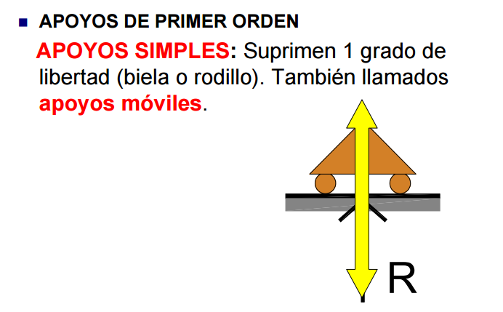
UNIDAD 6 – ESTÁTICA Tipos de vínculos

Slide 7
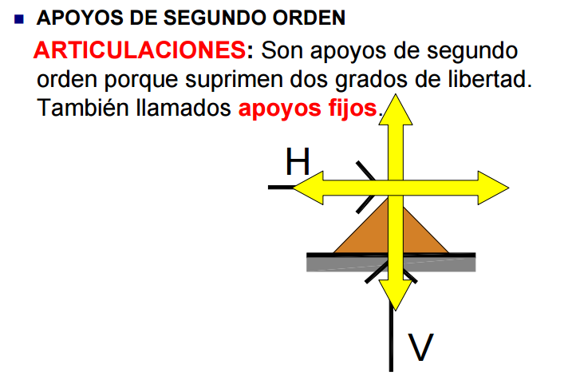
UNIDAD 6 – ESTÁTICA Tipos de vínculos

Slide 8
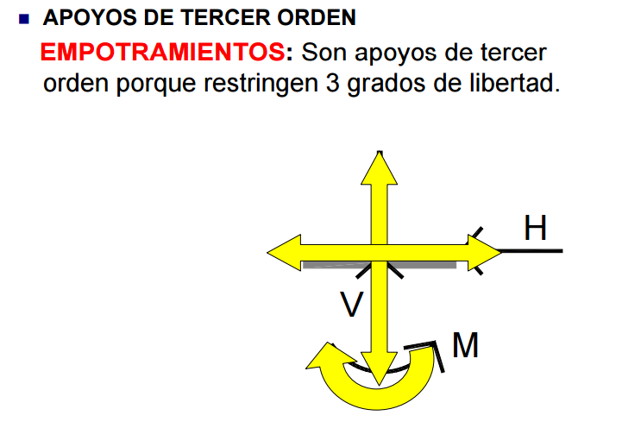
UNIDAD 6 – ESTÁTICA Tipos de vínculos

